Slide 1
«Волонтерство – Добровольчество»

Slide 2
Кто считается волонтером?/Суть волонтерства
Волонтерство - это неоплачиваемая, сознательная, добровольная деятельность на благо других.
Волонтер - это человек, который бесплатно помогает другому человеку или организации. Бесплатно - не значит даром. В ответ он получает новую профессию или избавление от одиночества, или чувство нужности кому-то и еще много всего полезного.

Slide 3
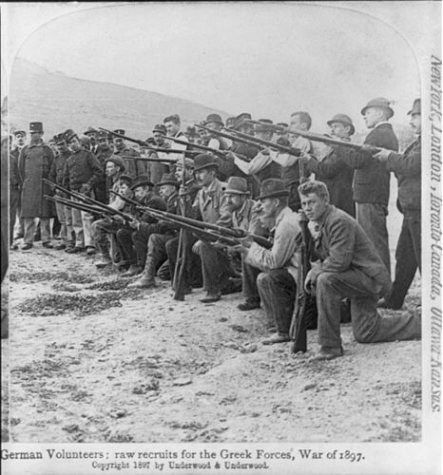
Слово волонтер произошло от французского volontaire, которое в свою очередь произошло от латинского voluntarius, и в дословном переводе означает доброволец.
В 18-19 веках волонтерами назывались люди, добровольно поступившие на военную службу.

Slide 4
Семь базовых принципов
ДОБРОВОЛЬНОСТЬ и БЕЗВОЗМЕЗДНОСТЬ: Мы работаем круглые сутки, но никогда не берем денег; НЕЗАВИСИМОСТЬ: Нами руководят нужды, а не короли; ЕДИНСТВО: У нас много идей, но один идеал; УНИВЕРСАЛЬНОСТЬ: Мы уважаем нации, но пересекаем границы, чтобы оказать помощь; ГУМАННОСТЬ: Мы служим людям, а не системам; БЕСПРИСТРАСТНОСТЬ: Мы заботимся о жертвах - виновных и невиновных; НЕЙТРАЛЬНОСТЬ: Мы берем инициативы, но никогда не берем
стороны

Slide 5
Волонтерство в России

Slide 6
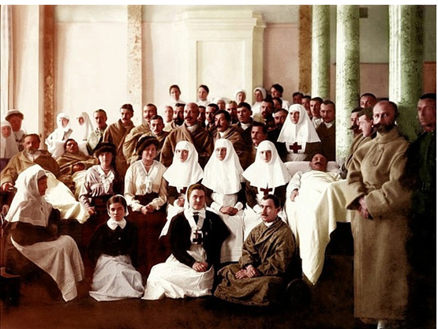
Деятельность «Красного креста» и сестер милосердия во времена военных компаний.

Slide 7
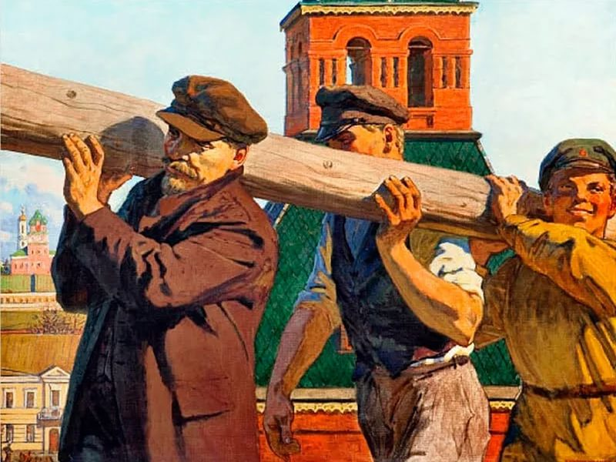
Волонтёрское движение Советского периода в виде субботников

Slide 8
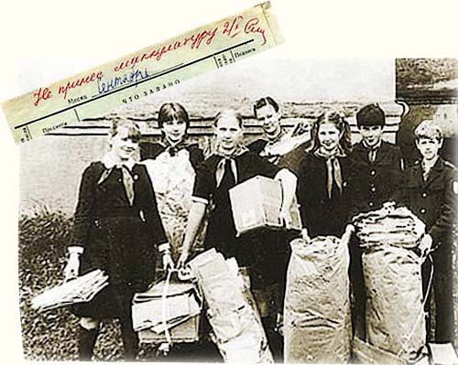
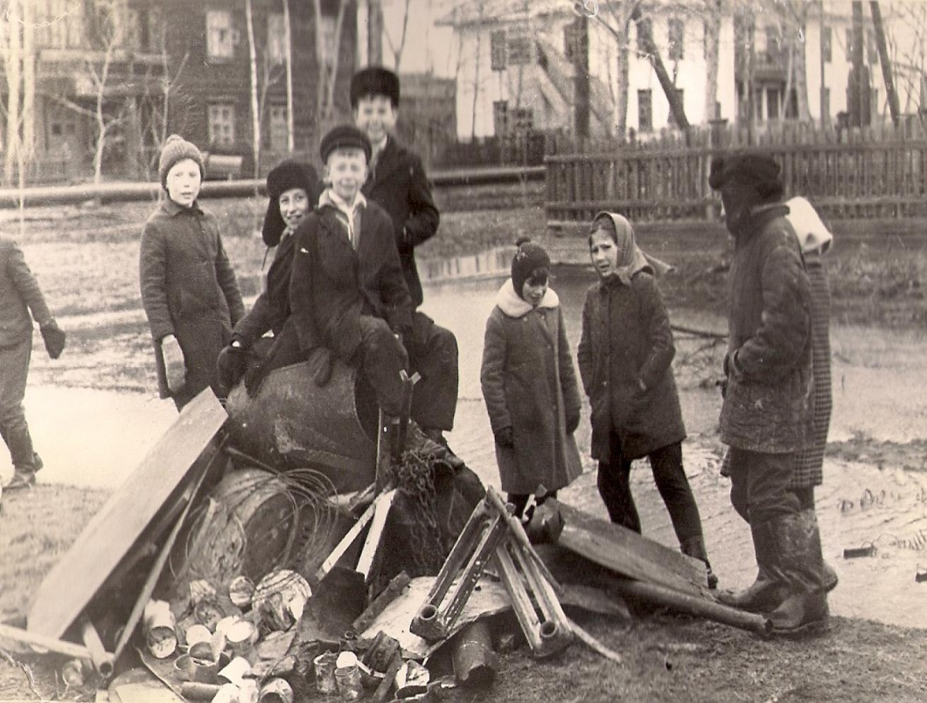
Советская пионерия – сбор макулатуры и металлолома

Slide 9
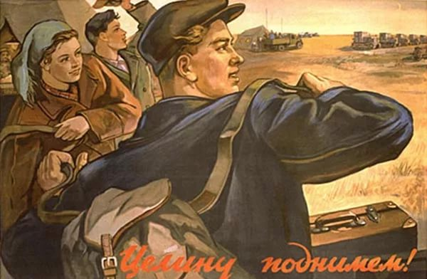
Советская молодёжь на Целине и БАМе

Slide 10
В 1995 году Государственная дума приняла закон о волонтерской деятельности, который назывался «Об общественных объединениях». В том же году был принят закон «О благотворительной деятельности и благотворительных организациях», который также регулировал деятельность волонтеров.

Slide 11
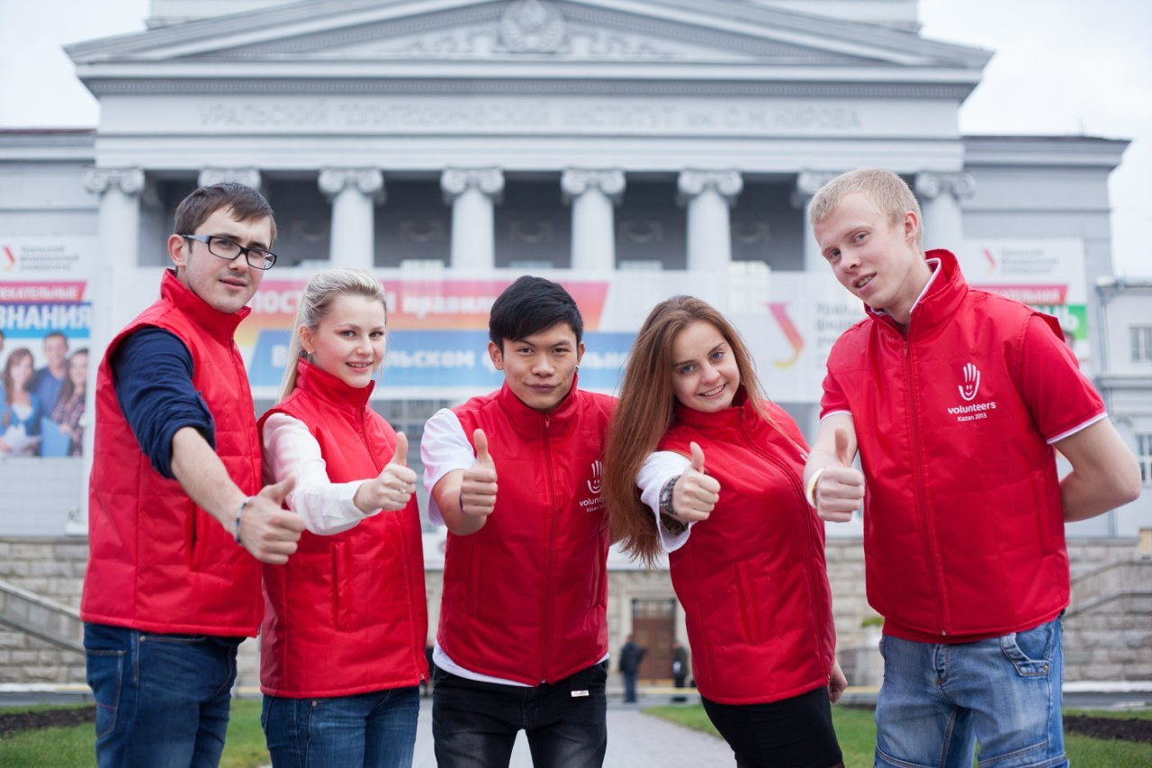
Волонтерство сегодня

Slide 12
Проблемы волонтерства в России

Slide 13
Направления волонтерской деятельности

Slide 14
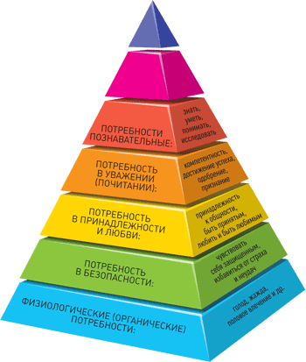
ПИРАМИДА
МАСЛОУ

Slide 15
Потребность в пище, воде, отдыхе и сне, одежде

Slide 16
Удовлетворение первичных потребностей:
приготовление и раздача пищи;
раздача одежды;
помощь в поисках ночлега;

Slide 17
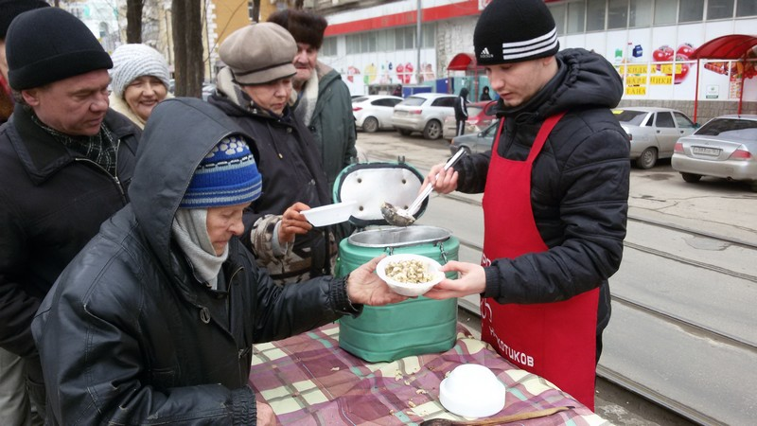
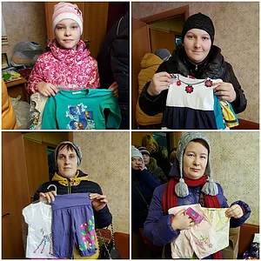
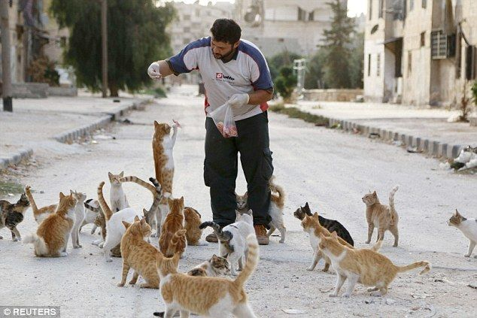

Slide 18
Потребность в безопасности
- Потребность в защите,
- Стабильности,
- Уверенности в будущем,
- Потребность сохранения здоровья и др.

Slide 19
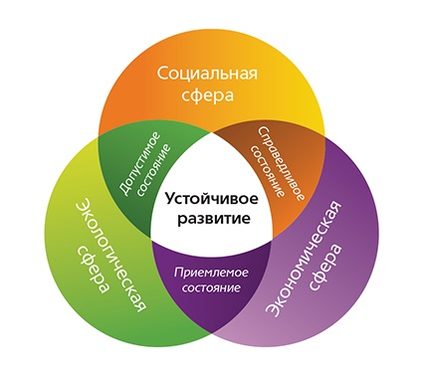

Slide 20
Потребность в принадлежности и любви
- Всем нам хочется чувствовать себя в обществе нужным,
- Чувствовать себя своим среди своих.
- Любить и быть любимым.

Slide 21
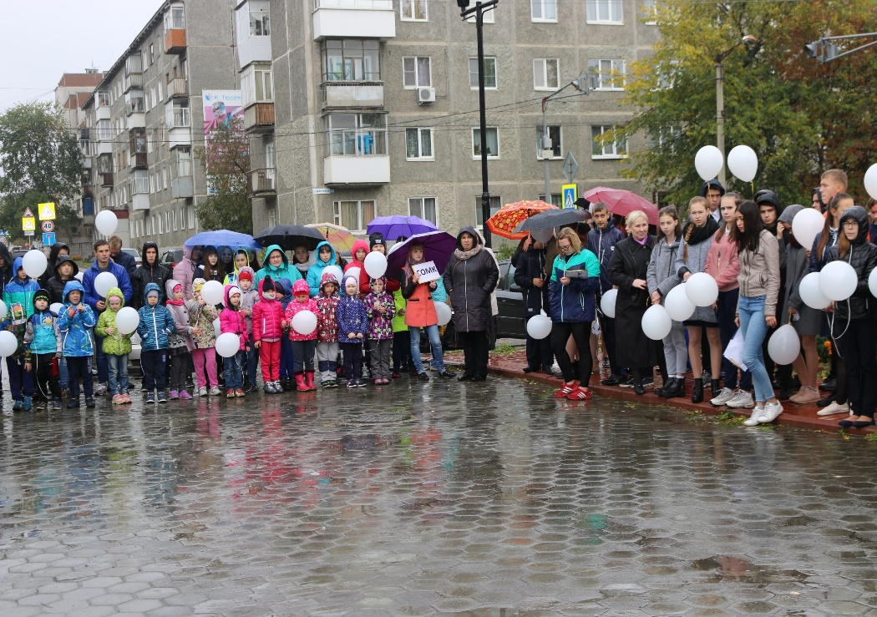
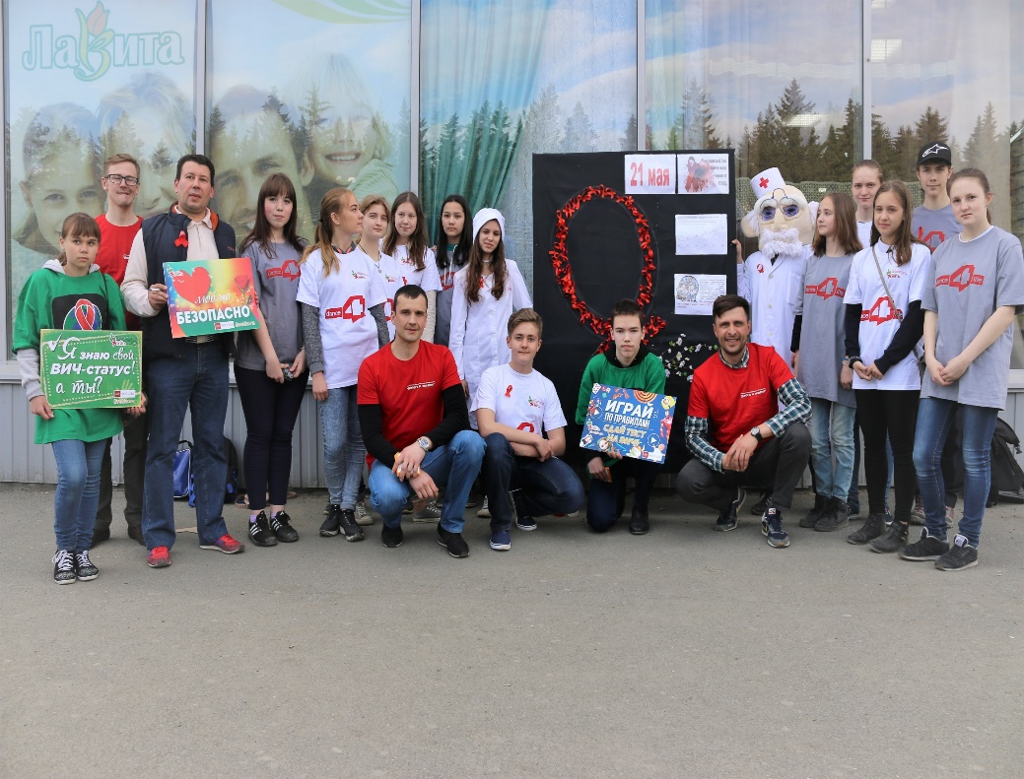
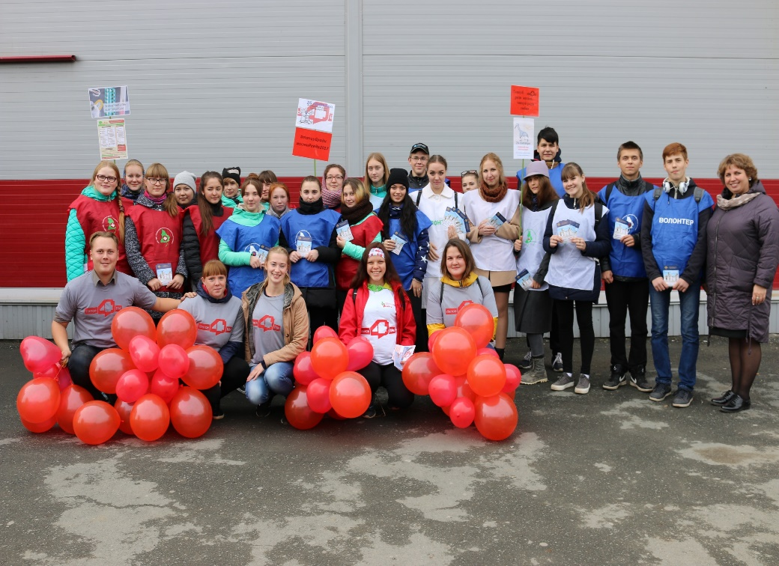

Slide 22
Потребность в уважении
Работа представителем организации во время контактов с внешними лицами
Работа в качестве руководителя, ответственного за ход и результаты коллективной деятельности
Почёт

Slide 23
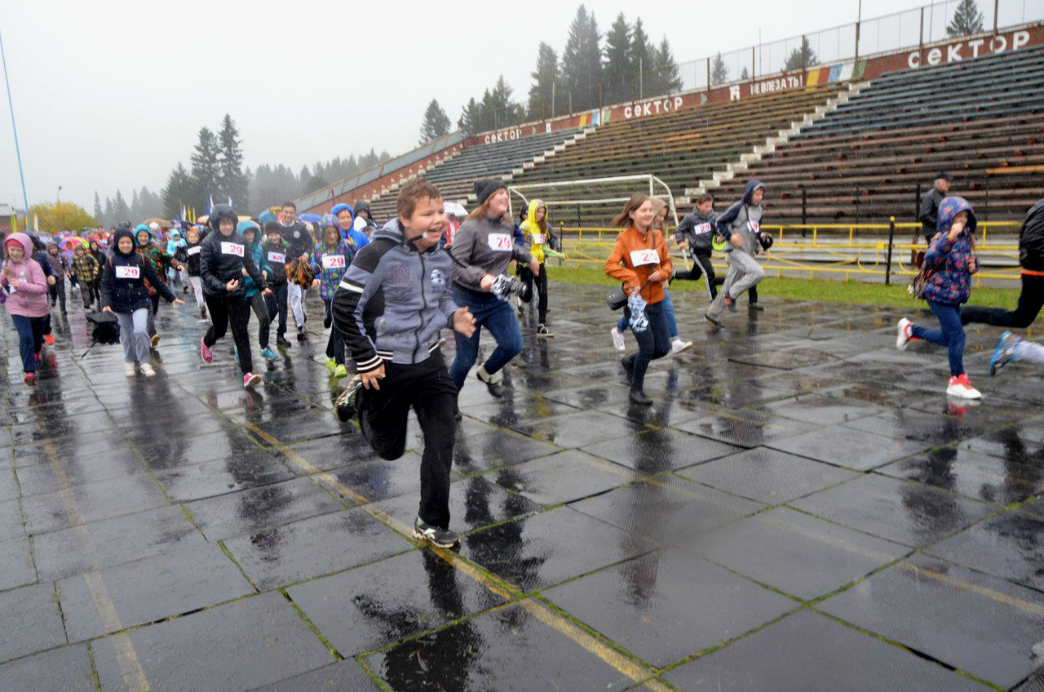
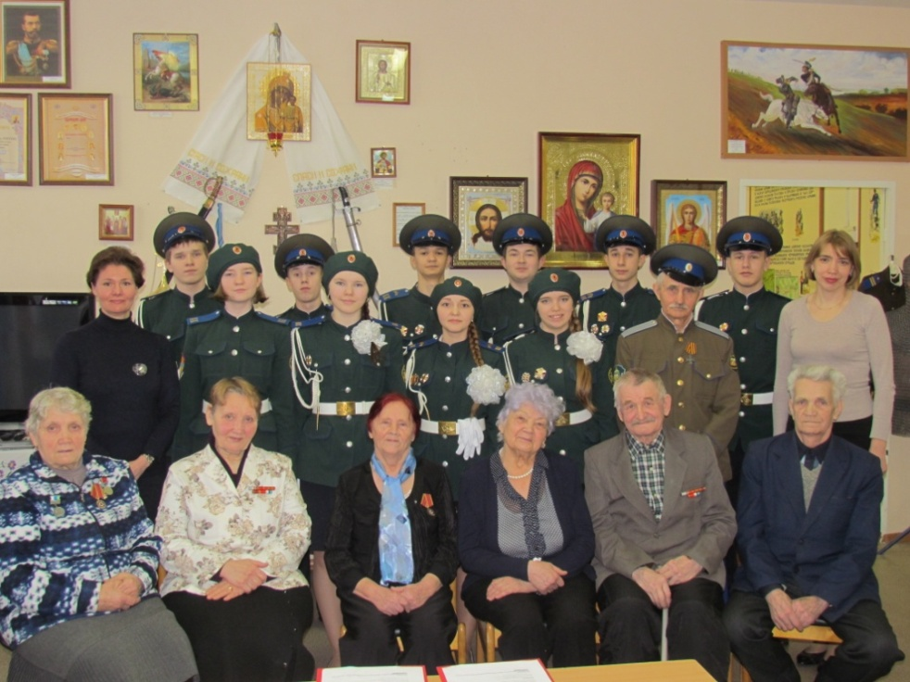
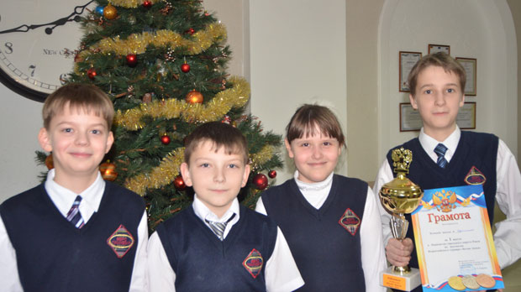

Slide 24
Познавательная потребность
Человек нуждается в знаниях
В умении этими знаниями распоряжаться
Другими словами – это самореализация

Slide 25
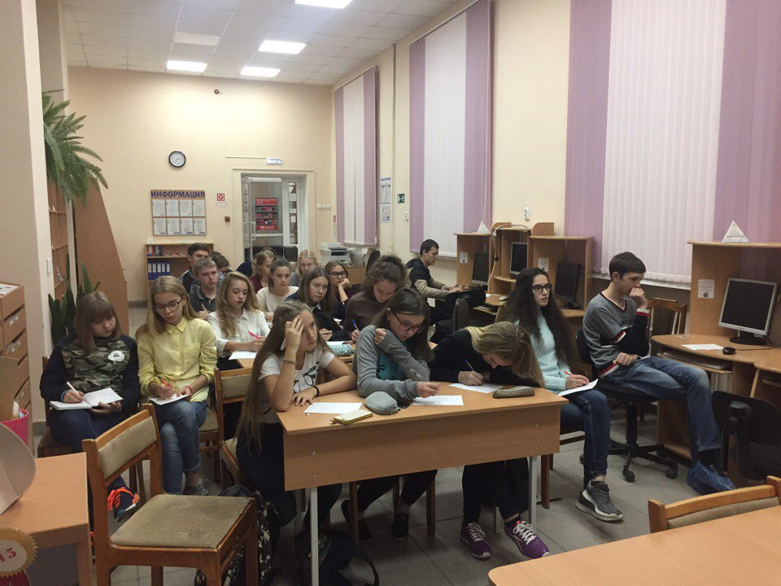
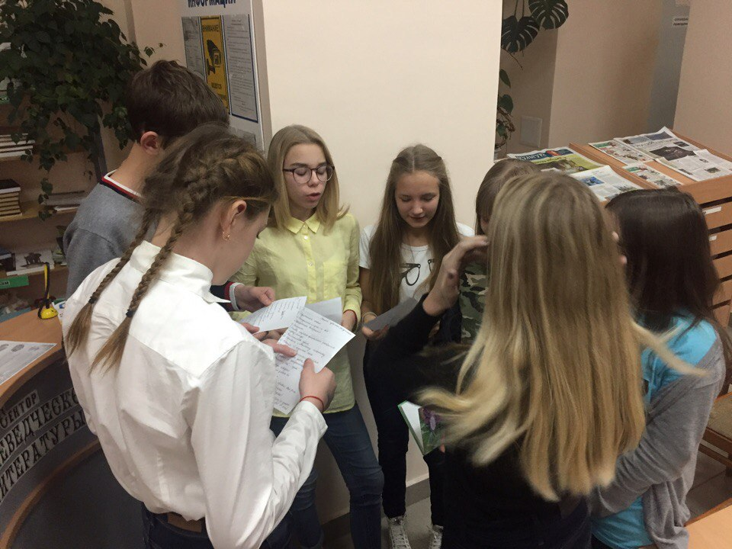
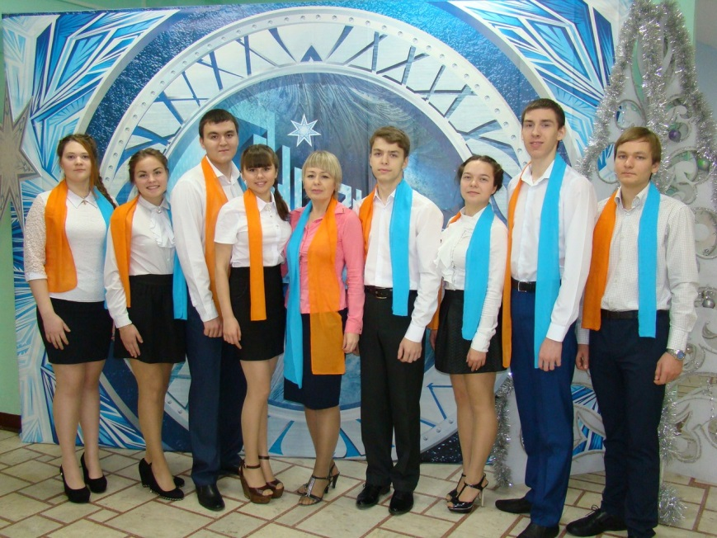

Slide 26
Принципы волонтерства
Всегда уважать права, достоинства, национальные и культурные особенности других людей.
Пропаганда здорового образа жизни. Волонтеры не курят и не употребляют спиртные напитки.
Всегда проявлять доброжелательность. Нельзя употреблять слова и выражения, которые могут обидеть или навредить другому человеку.
Волонтерство – это законный путь участия в жизни общества.
Волонтер всегда имеет право выбора.

Slide 27
Виды волонтерства
По направлению деятельности: социальное, спортивное, виртуальное, экологическое, строительное, сельскохозяйственное, концертное, культурное, образовательное и офисное волонтерство.
По месту нахождения участника добровольной организации: городские, иногородние и международные волонтеры.
По типам оказанных услуг и выполненных работ: сопровождение, перевозка, общение со слепыми и глухонемыми, уход за лежачими больными, встреча на вокзале или в аэропорту, обслуживание зрителей, телефонное дежурство и мн.другое.
По наименованию мероприятия: фестивальные, олимпийские и паралимпийские волонтеры.
По количеству задействованных людей: индивидуальное, совместное или групповое волонтерство.
По принадлежности волонтера к организации: школьные, церковные, корпоративные, вузовские, оргкомитетовские волонтеры.
В зависимости от типа финансирования: на самообеспечении и дотационные.

Slide 28
Формы волонтерства
Индивидуальная добровольческая деятельность.
Волонтерская деятельность в составе группы добровольцев.
Добровольческая деятельность через волонтерскую организацию.

Slide 29
Почему люди становятся волонтерами?/Мотивы
-Благородная идея
-Психологическая потребность
-Осознание собственной значимости
-Потребность в общении
-Поиск новых возможностей и интересов
-Возможность заработать
-Карьерный рост и самореализация
-Желание поделится собственным опытом
-Доступ к ресурсам

Slide 30
Заблуждения о волонтерах
1.Благотворительность – это занятие для миллионеров или их жен, которым нечем заняться

Slide 31
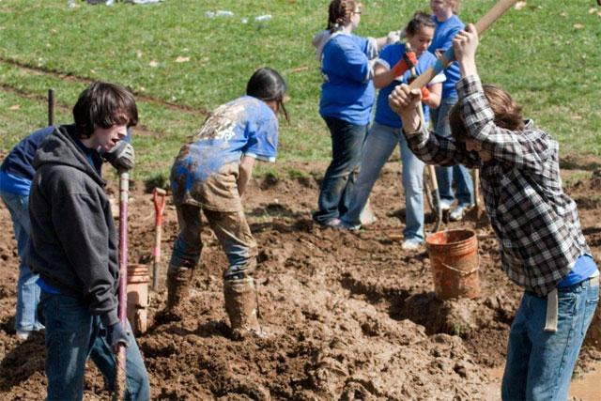
2.Добровольный труд – обязанность школьников и студентов

Slide 32
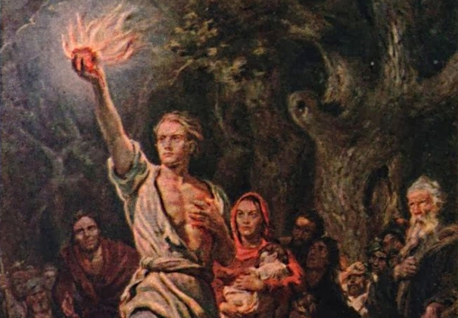
3.Волонтеры – это героические и жертвенные люди, готовые бесплатно «вкалывать» на благо других

Slide 33
Начало пути. С чего начать? Нужно выбрать волонтерскую организацию и деятельность по интересам

Slide 34
Стоит познакомиться с кем-нибудь из уже действующих волонтеров и не стесняться задавать интересующие вопросы

Slide 35
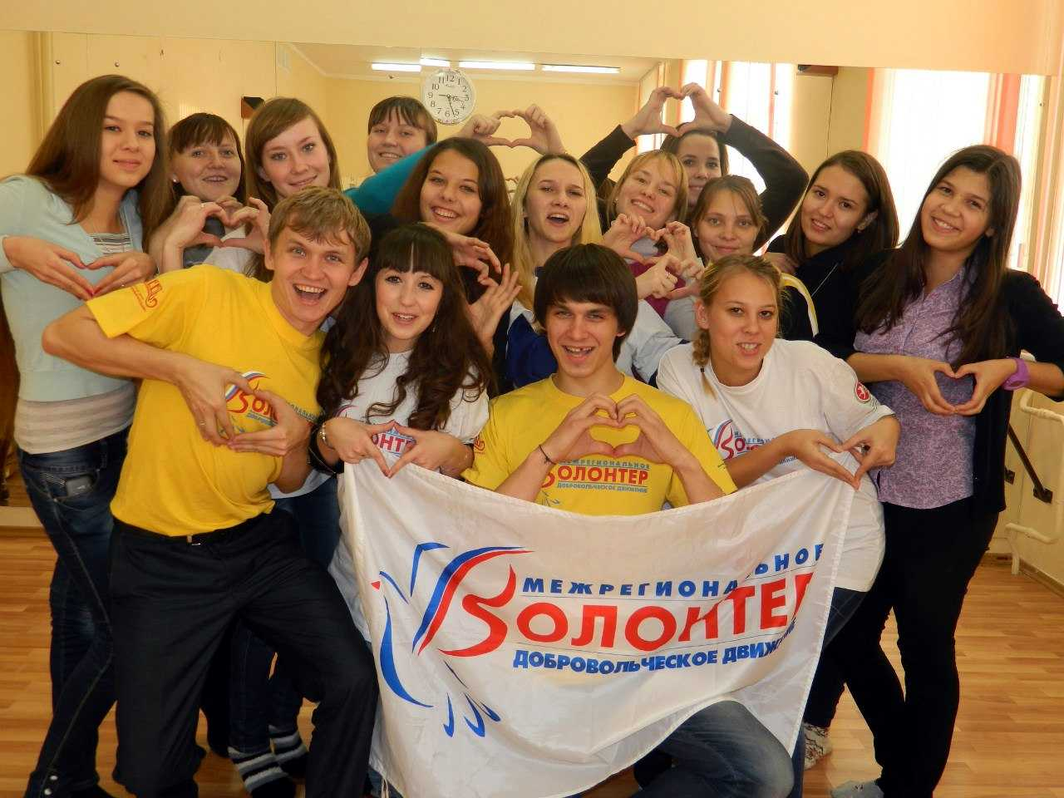
Не стоит переоценивать свои возможности. Волонтерство не должно мешать учебе
Чтобы энтузиазм не пропал со временем, нужно правильно оценивать и распределять собственные силы.

Slide 36
ВОЛОНТЁРСКИЕ ОБЪЕДИНЕНИЯ И ОТРЯДЫ, ДЕЙСТВУЮЩИЕ НА ТЕРРИТОРИИ ГОРОДСКОГО ОКРУГА РЕВДА

Slide 37
15 волонтерских отрядов
Направления:
- патриотическая деятельность,
социальная помощь,
экологическое направление работы,
культурно-досуговое волонтёрство,
профилактика социально-значимых заболеваний
и пропаганда здорового образа жизни

Slide 38
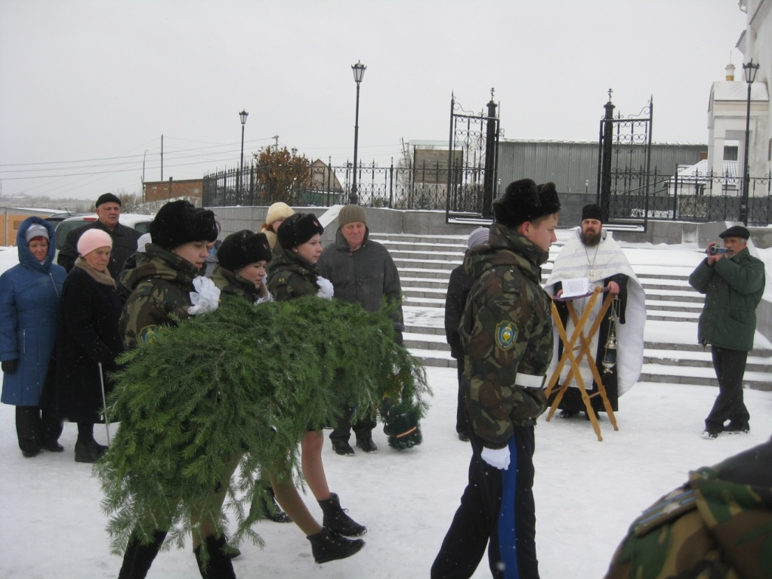
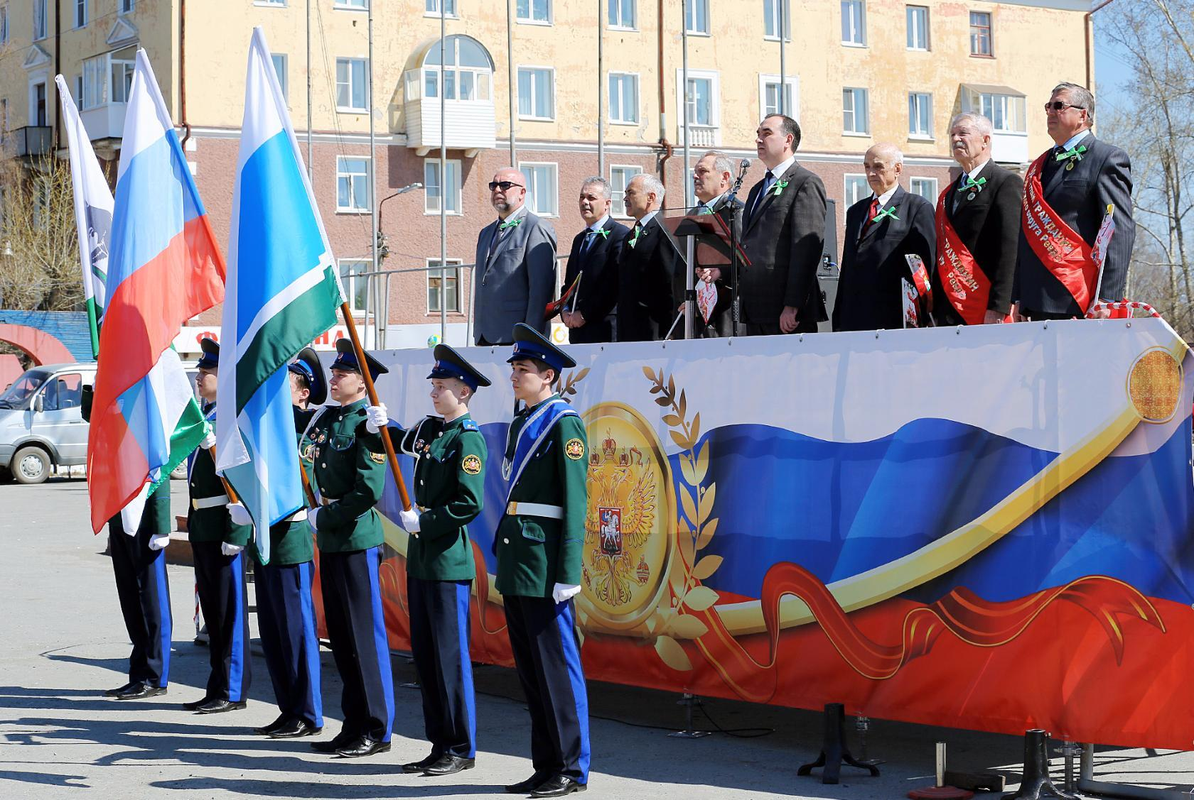
Постовой отряд кадетских казачьих классов «Звезда» МКОУ «СОШ№1»

Slide 39
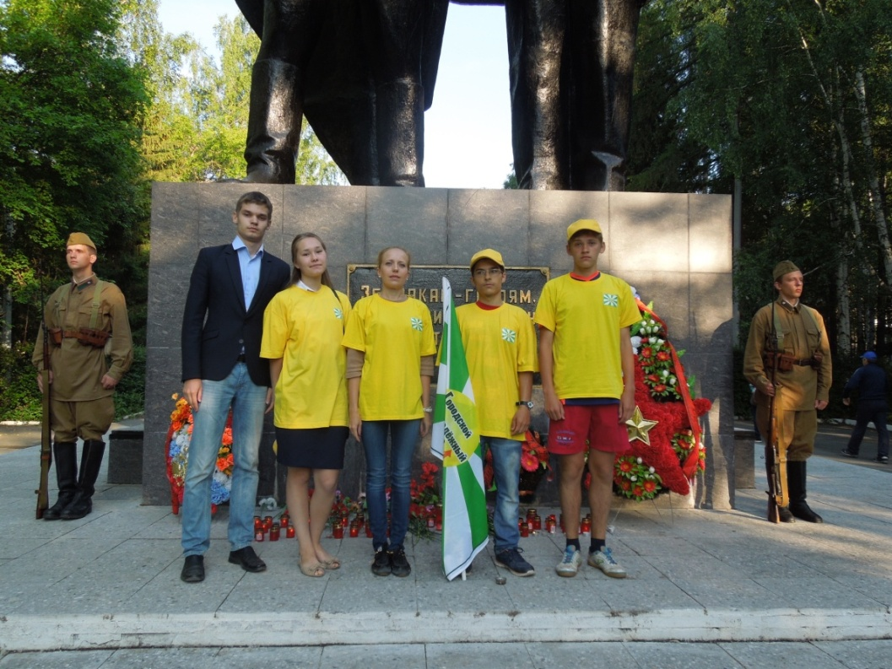
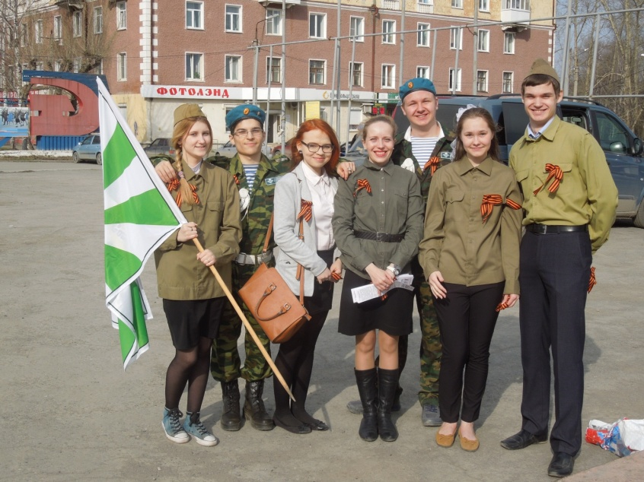
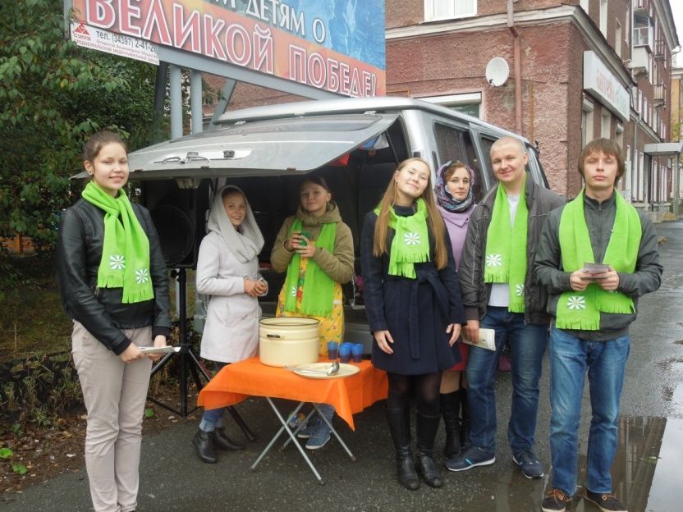
Городской молодежный совет.

Slide 40
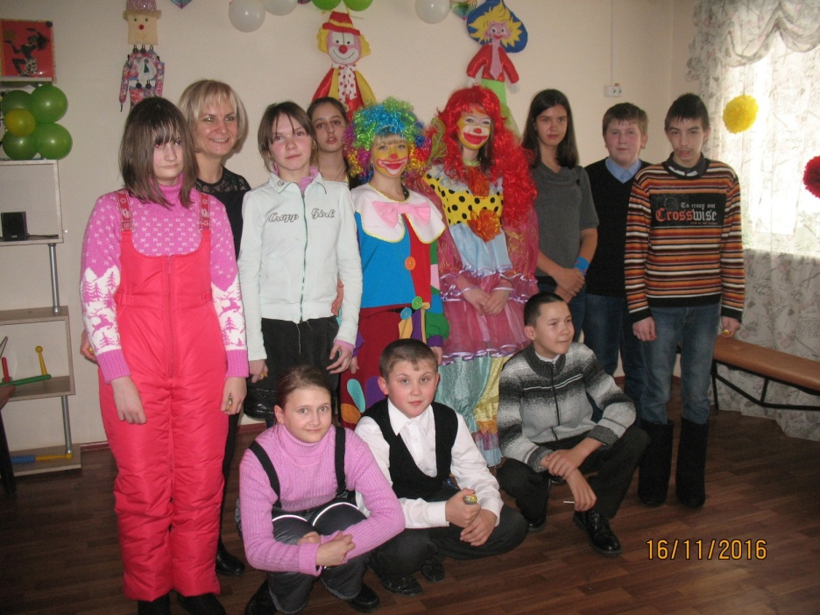
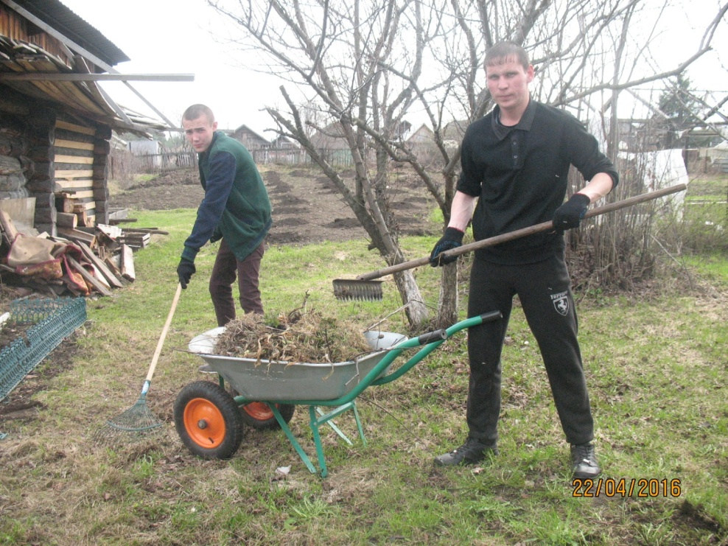
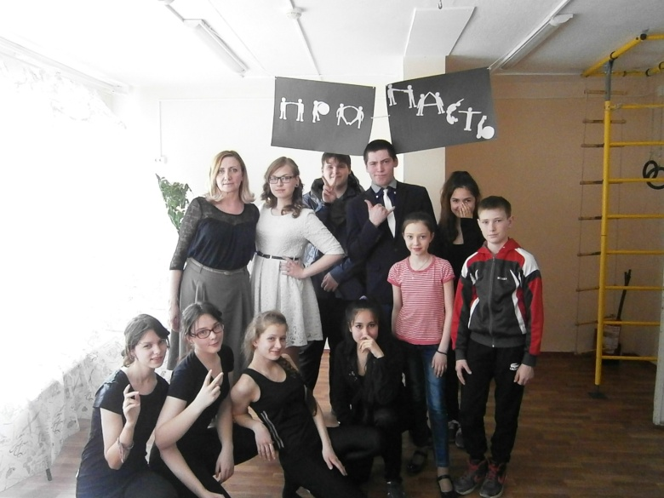
Волонтёрский отряд «Бригада Быстрого Реагирования» МКУ «Центр по работе с молодежью»

Slide 41
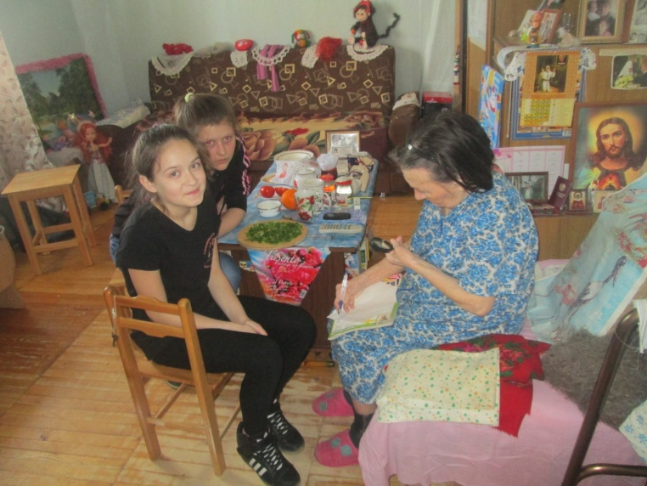
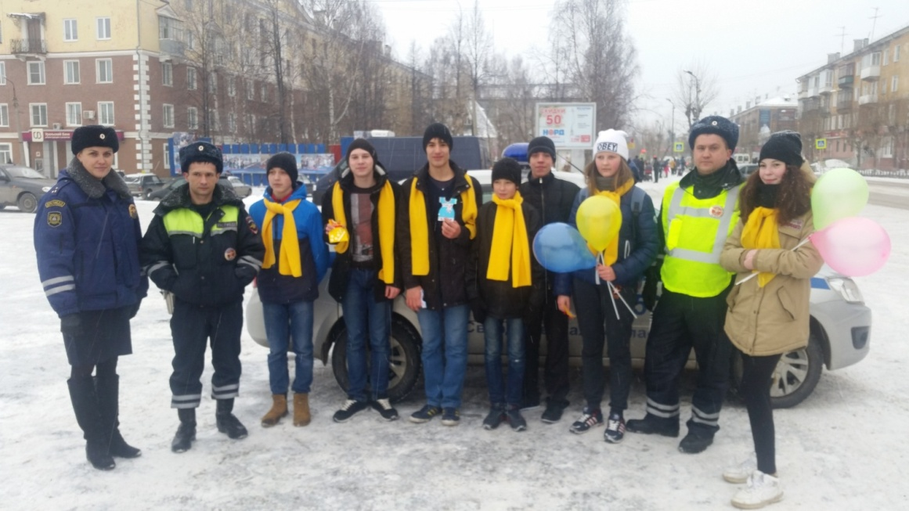
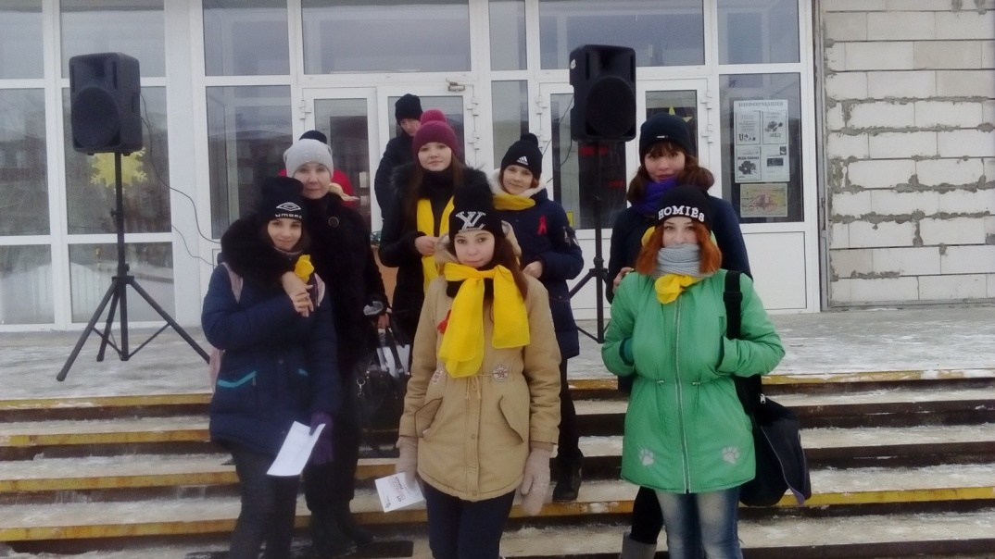
Волонтёрский отряд «Патруль добра» МКУ «Центр по работе с молодежью»

Slide 42
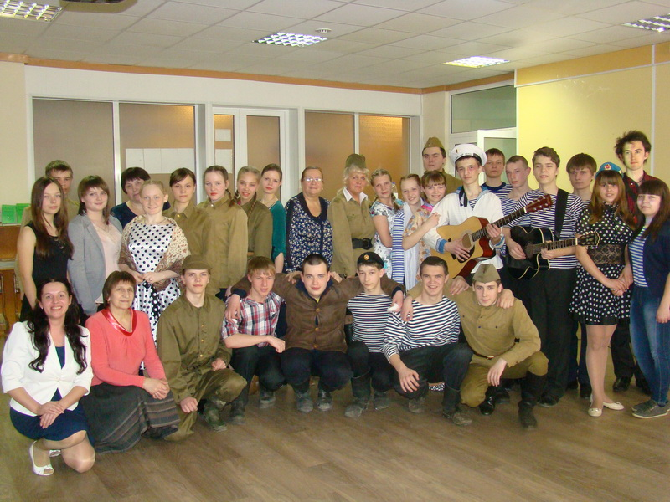
Волонтёрский отряд «Решительные. Мобильные. Творческие» ГАПОУ СО «Ревдинский многопрофильный техникум»

Slide 43
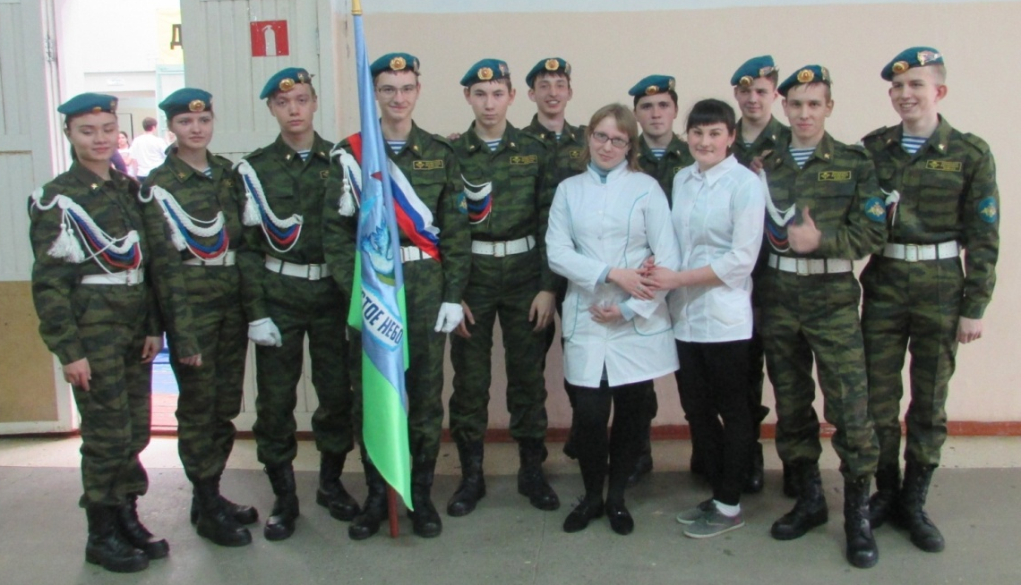
Волонтёрский отряд «Санация» Государственное бюджетное профессиональное образовательное учреждение «Свердловский областной медицинский колледж»

Slide 44
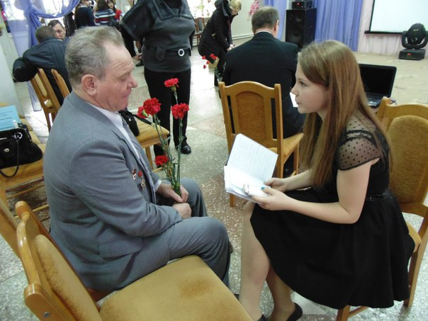
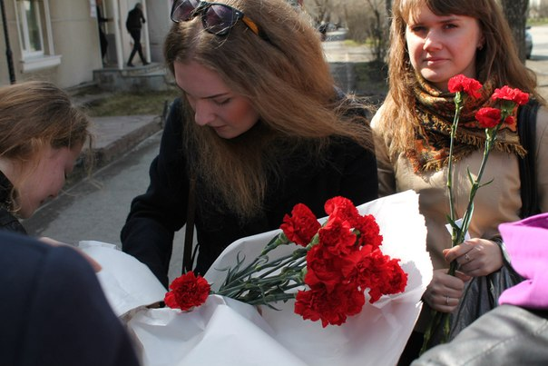
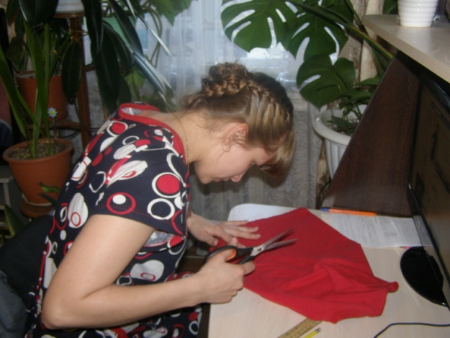
Волонтёрский отряд «Восход» ГБПОУ СО «Ревдинский педагогический колледж»

Slide 45
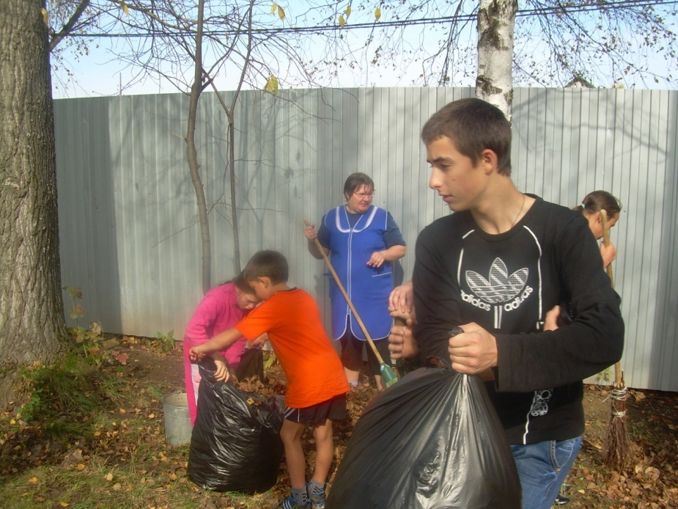
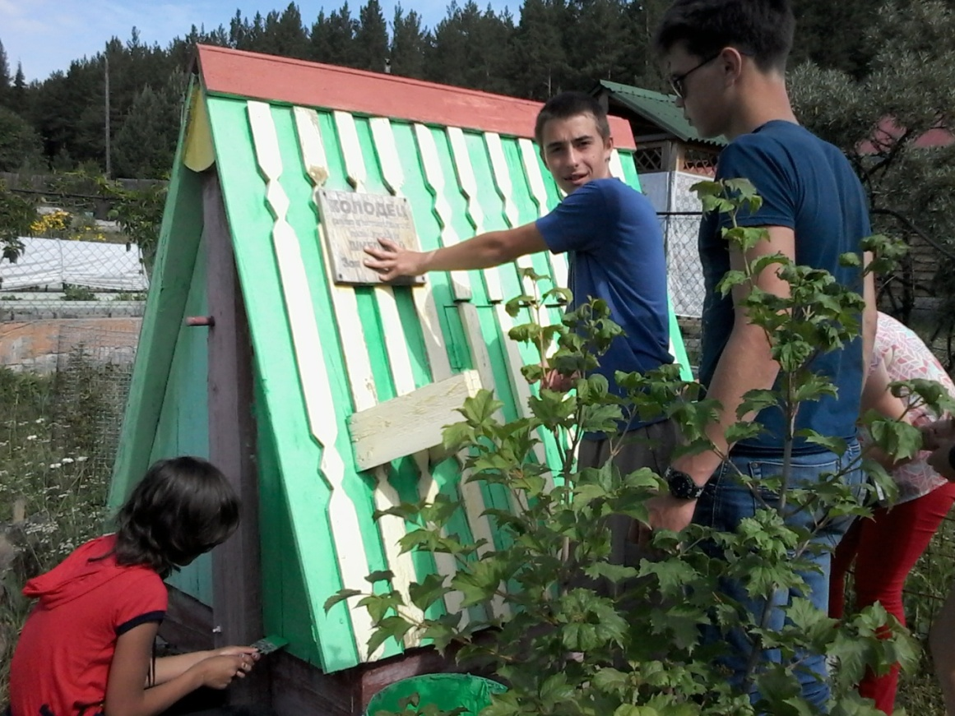
Волонтёрский отряд «Патриот» МКОУ «СОШ №13»

Slide 46
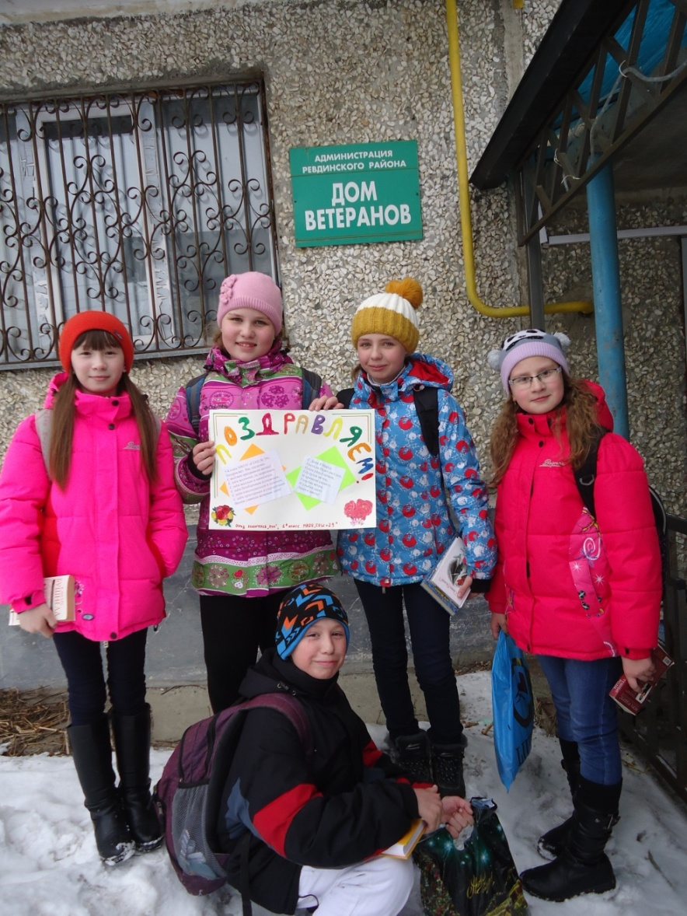
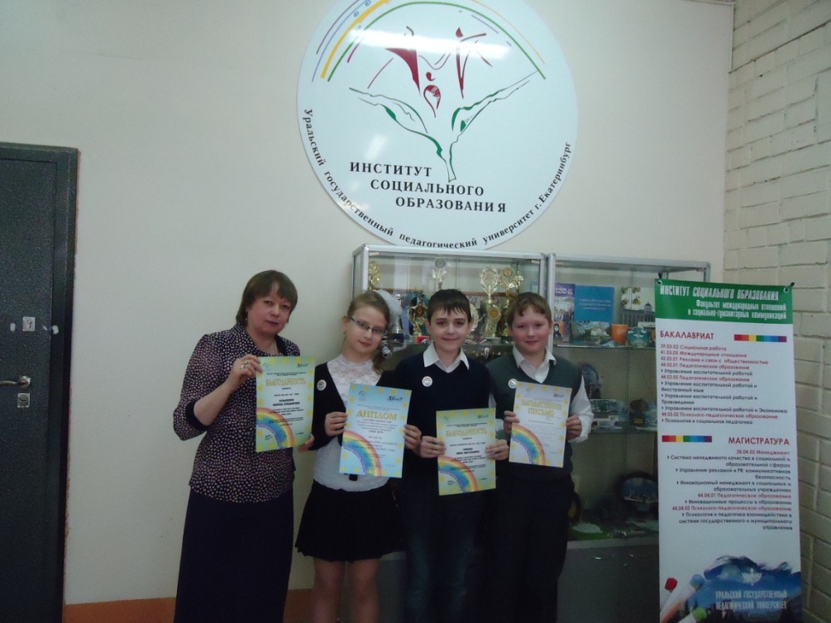
Волонтёрский отряд «Луч» МКОУ «СОШ № 29»

Slide 47
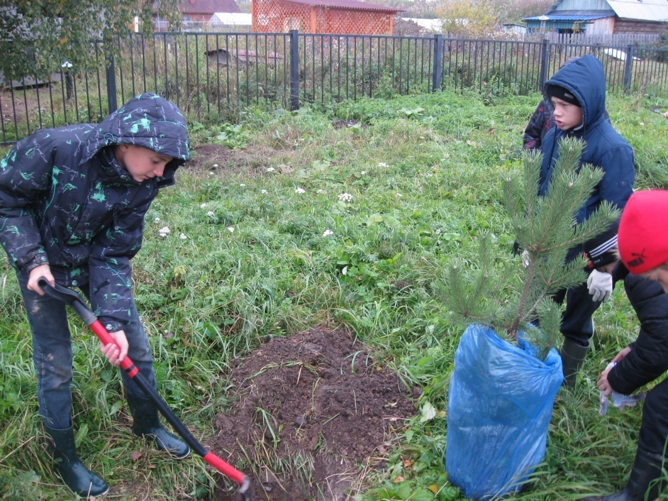
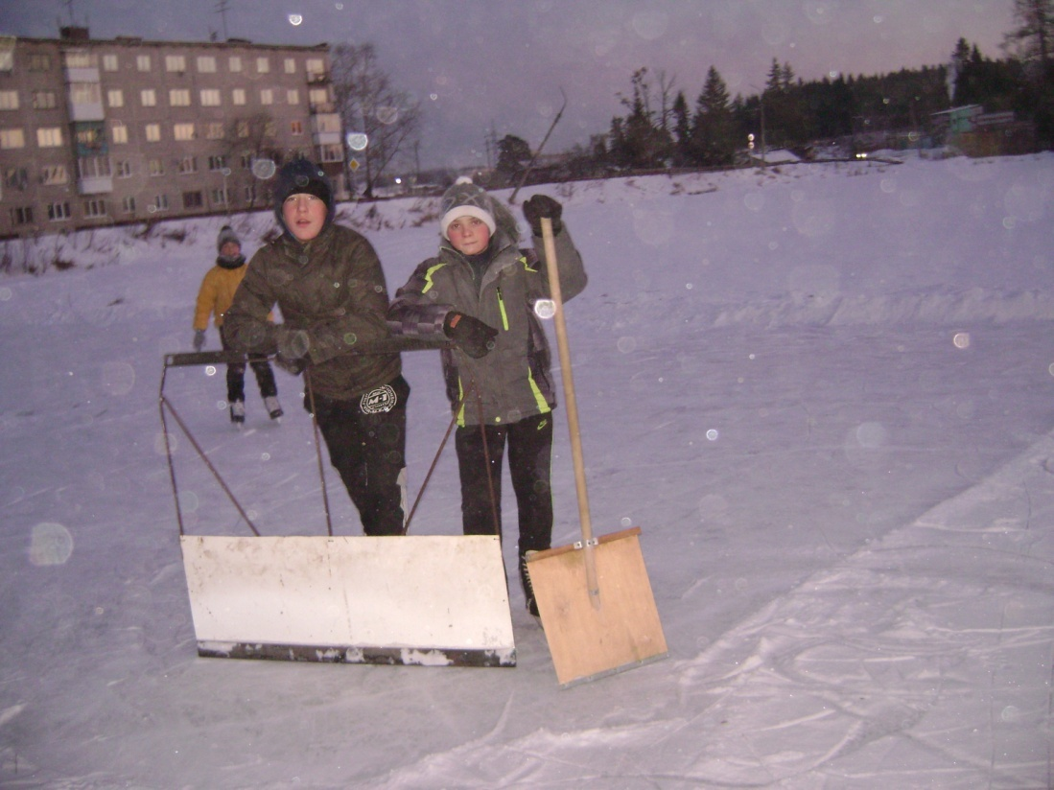
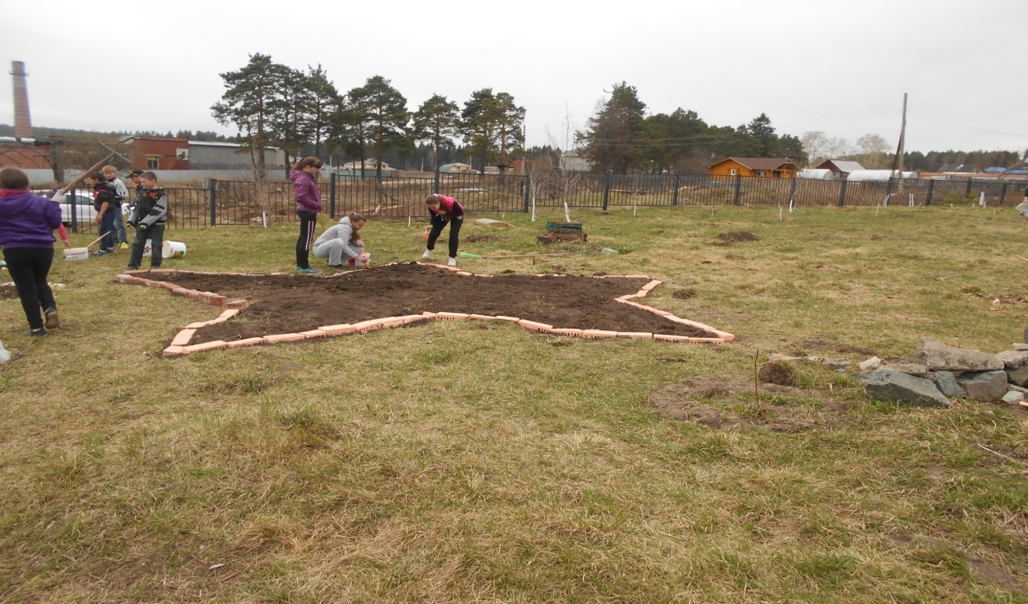
Волонтёрский отряд «Бумеранг» МКОУ «СОШ №7»

Slide 48
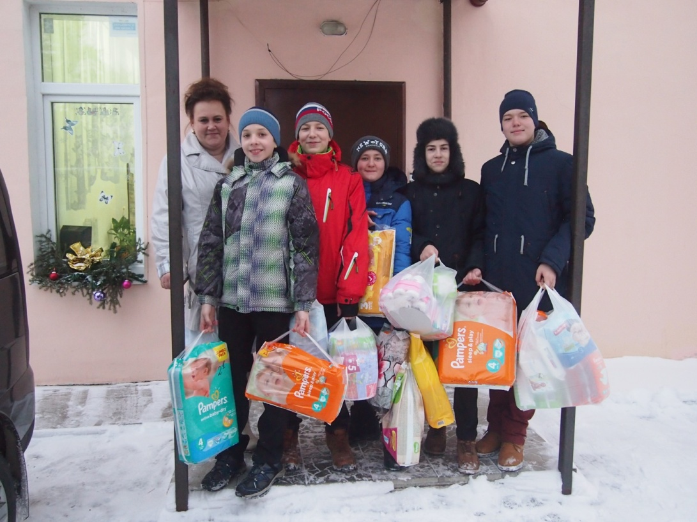
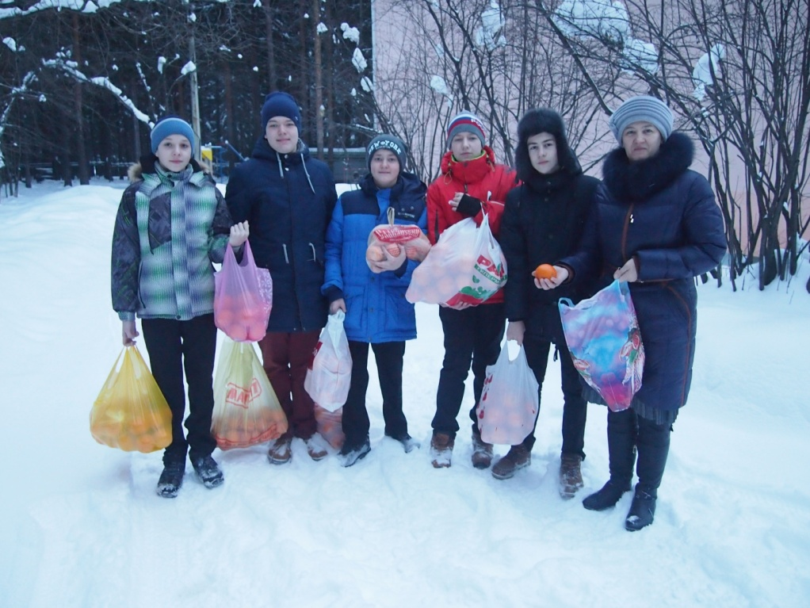
Детская общественная организация «Добрые дети мира». «СОШ №3 с углубленным изучением отдельных предметов имени Героя России Игоря Ржавтина».

Slide 49
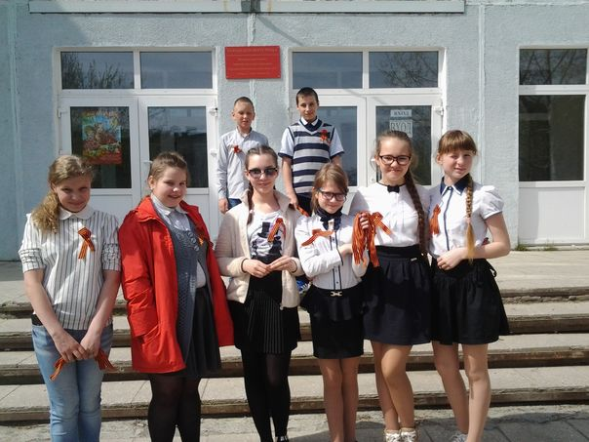
Историко-патриотическое объединение «Мы - уральцы». СОШ №2

Slide 50
Волонтёрский отряд «Морской бриз» МКОУ «СОШ №2»

Slide 51
Школьный экологический клуб «Юный эколог» МАОУ «СОШ № 10»

Slide 52
Волонтёрский отряд при ЦГБ им. А.С.Пушкина «Тимуровцы XXI века»

Slide 53
Мероприятия, организованные городским штабом волонтёров: * Акция «Сирень победы» * Субботники на мемориалах * Марафон «Действуй, чтобы жить»

Slide 55
Приходи! Центр по работе с молодежью Городской штаб волонтеров Ул.Жуковского, 22 (центральный вход) тел. 5-39-01

Slide 56
ВСЕГО ВАМ ДОБРОГО!

